Slide 1




IslayTouch
Islay Touch
アイラタッチ
アイラ タッチ
アイラ タッチ
（アイラ・タッチ）
まる
やじるし
～○と→でゲームをつくろう～
Ver. 2.0
CoderDojo Mito
Team Kamada
http://coderdojo-mito.com/
茨城大学工学部 情報工学科 鎌田研究室
http://puma.cis.ibaraki.ac.jp/

Slide 2
Islay（アイラ）について
じょうたいせんいず
「状態遷移図」を書くことでプログラムを作る
状態（○） と 遷移（→）の組み合わせでゲームの動きを直観的に定義する

Slide 3
Islay（アイラ）について
じょうたいせんいず
「状態遷移図」を書くことでプログラムを作る
状態（○） と 遷移（→）の組み合わせでゲームの動きを直観的に定義する
状態
状態
じょうたい
せんい
じょうたい
遷移

Slide 4
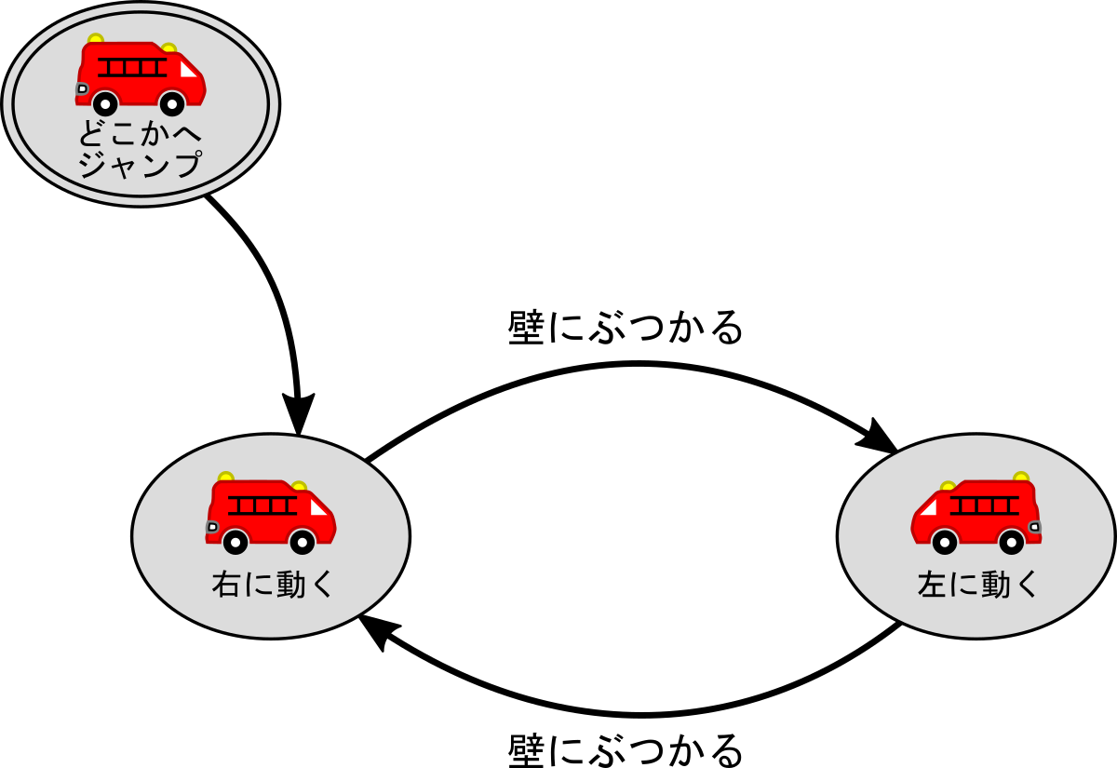
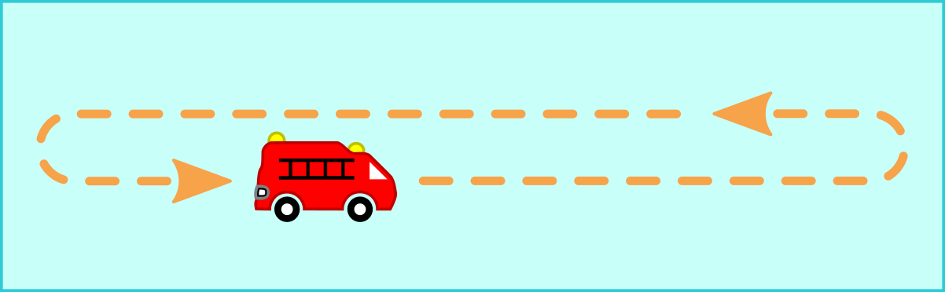
Islay（アイラ）について

Slide 5
Islay（アイラ）について
キャラクタの
見た目
うごき
じょうたい
状態
せんい
遷移
状態を変えるための
条件

Slide 6
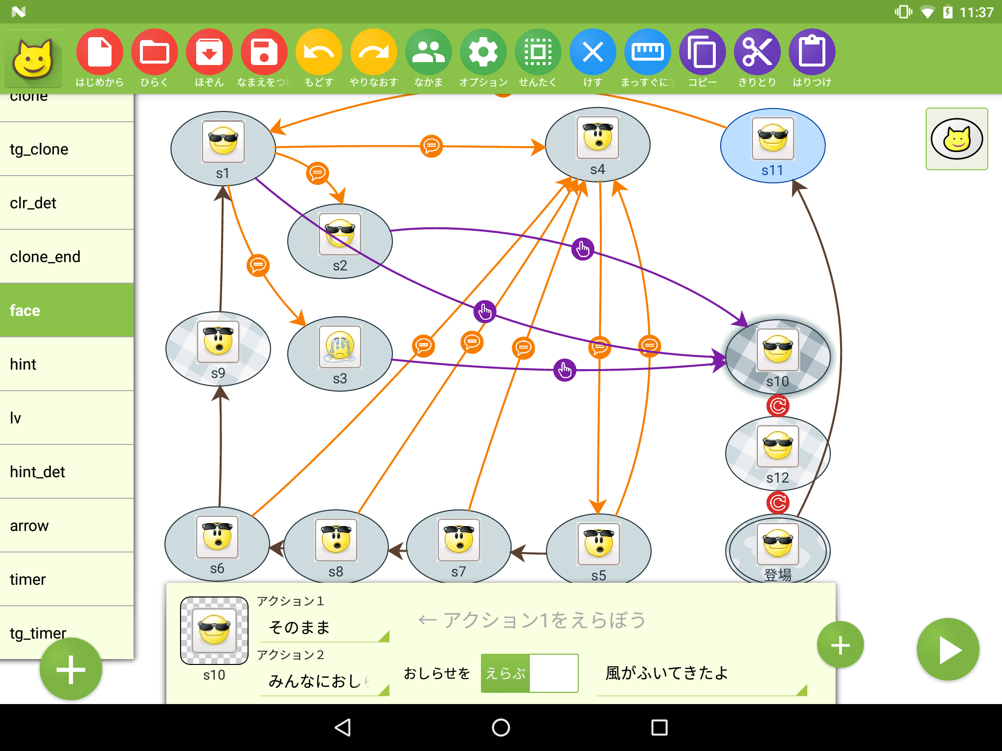
IslayTouch（アイラ・タッチ）
タブレット端末で使えるIslay
タッチジェスチャーで操作可能

Slide 7
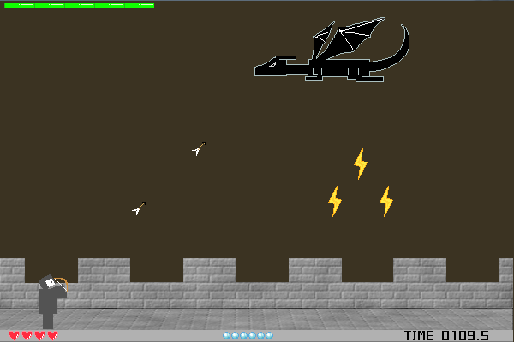
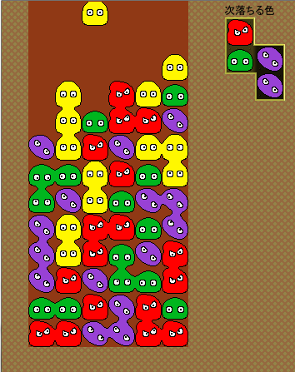
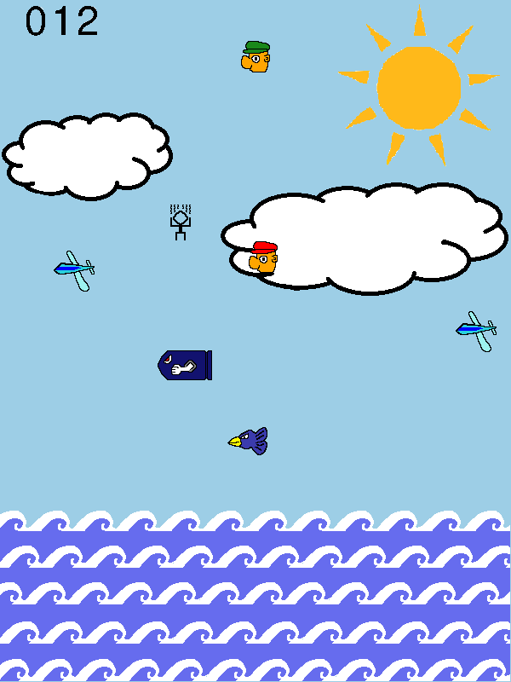
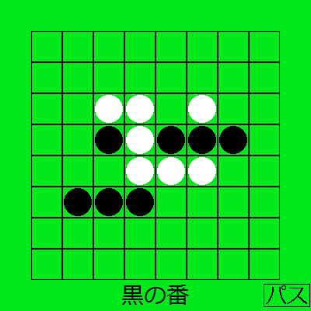
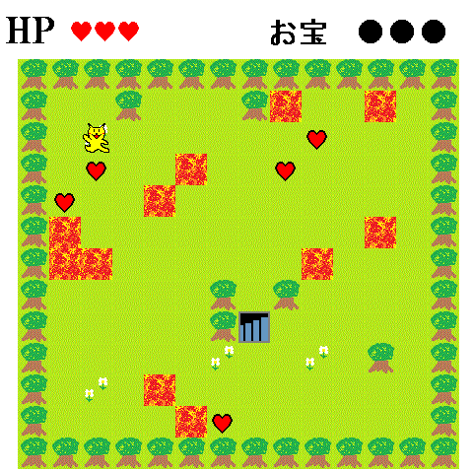
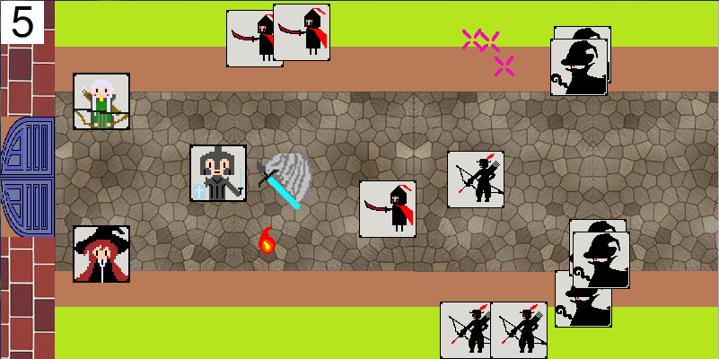
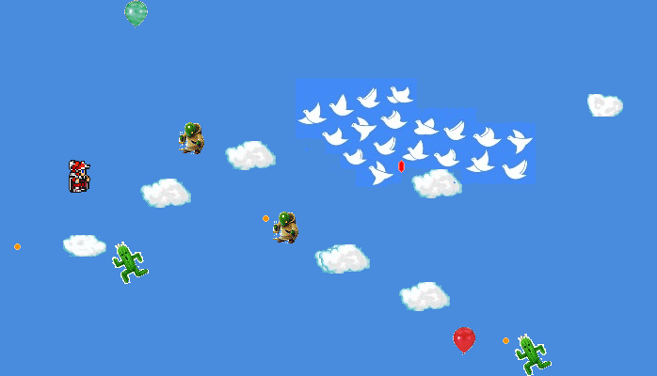
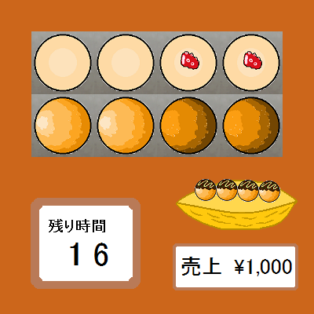
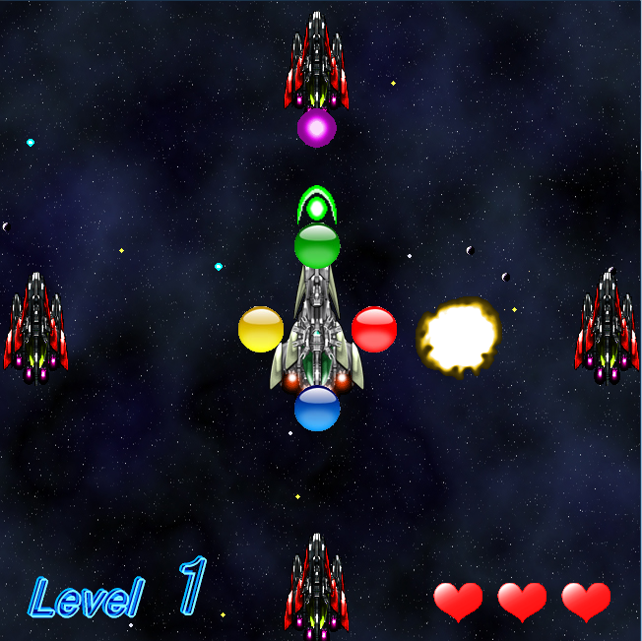
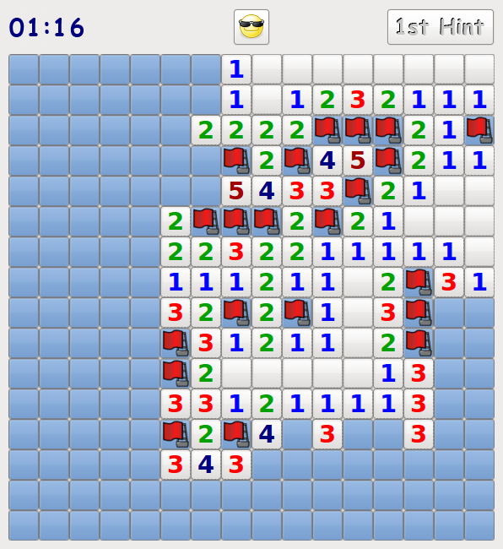
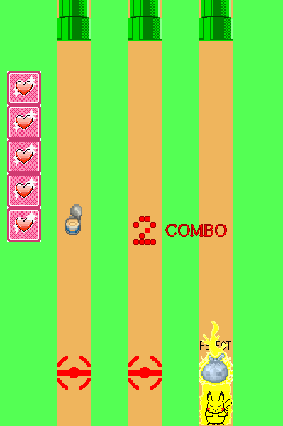
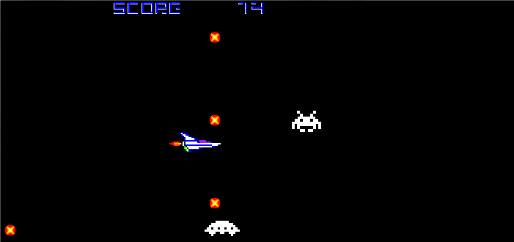
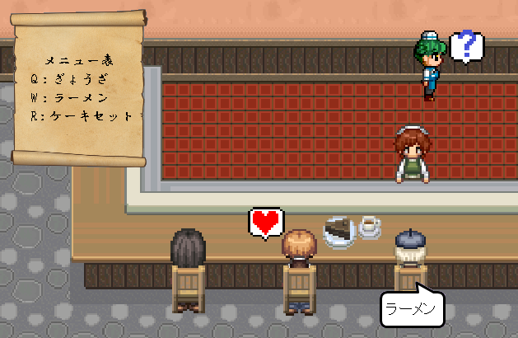
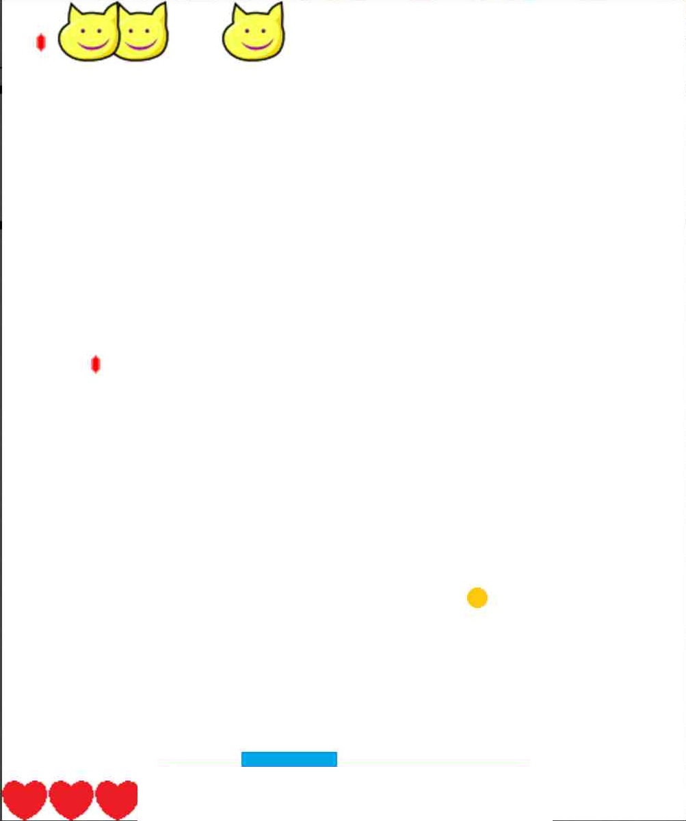
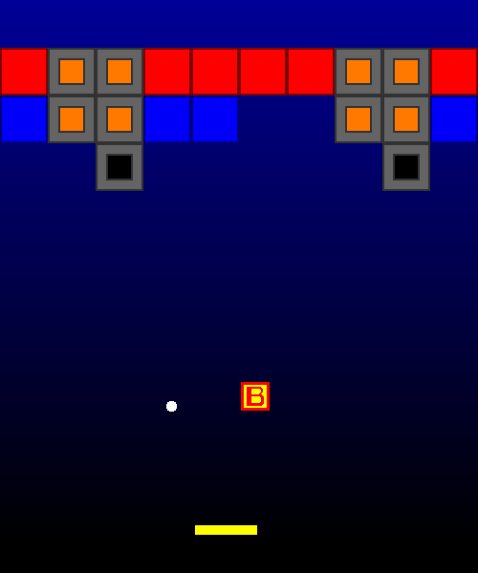
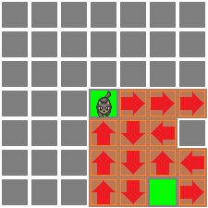
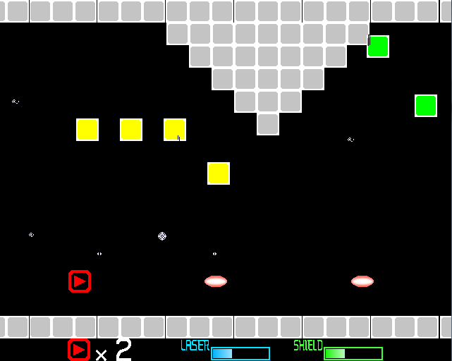
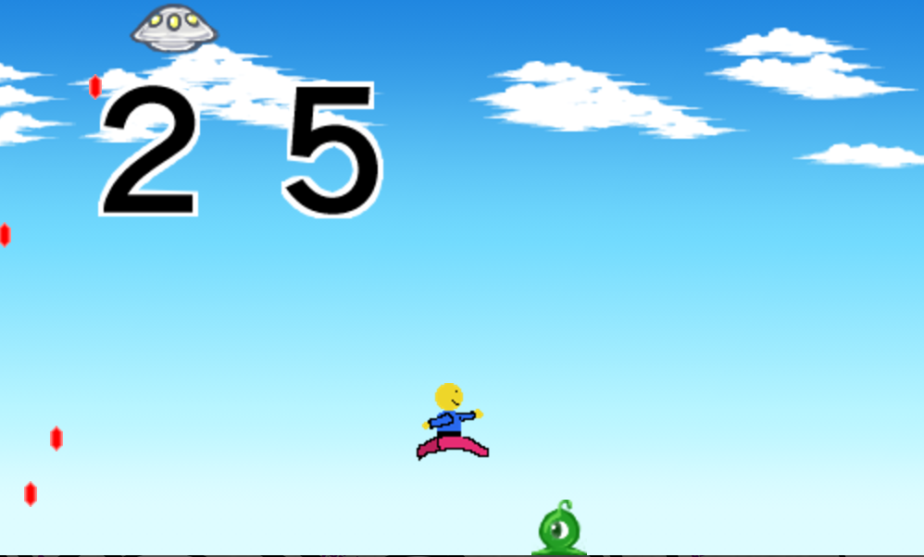
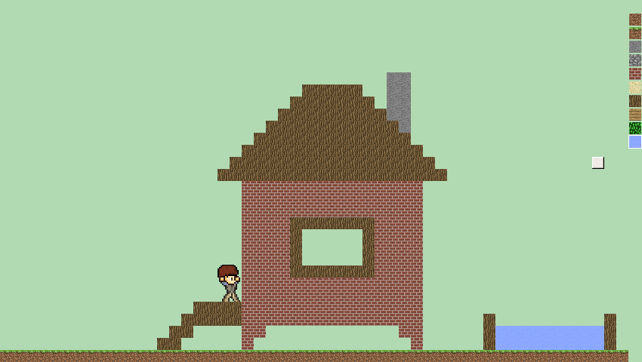
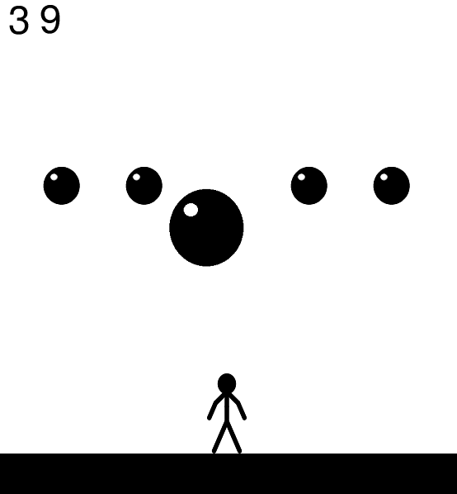
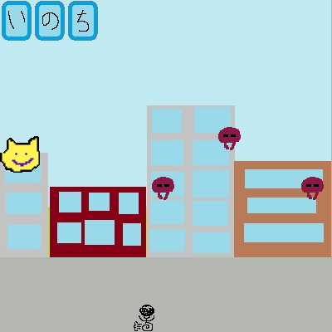
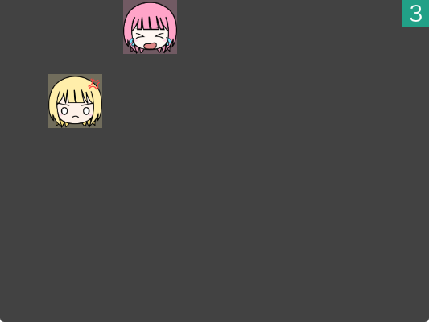
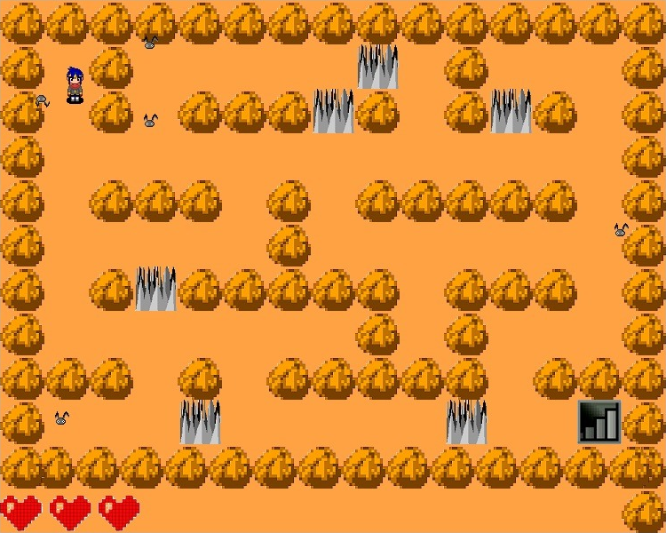

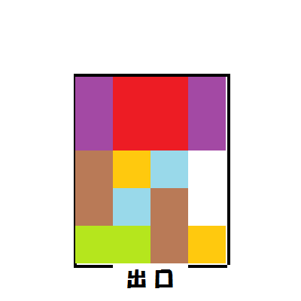
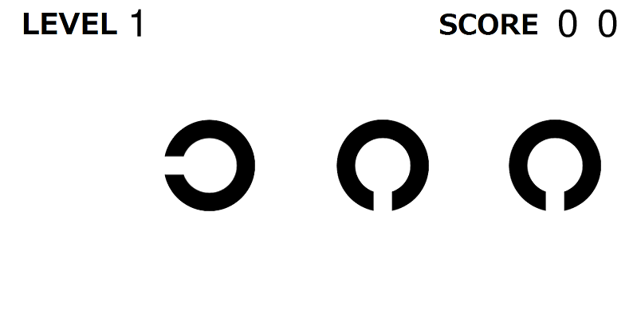
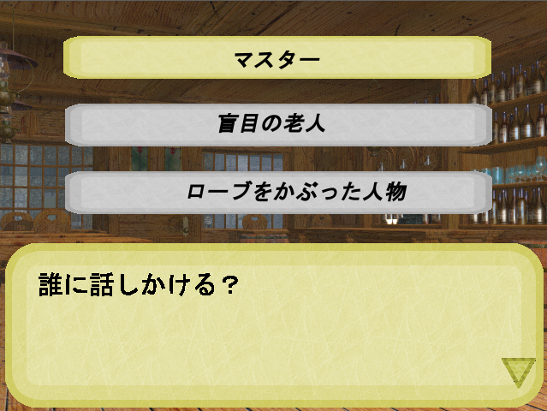
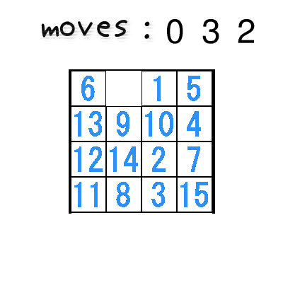
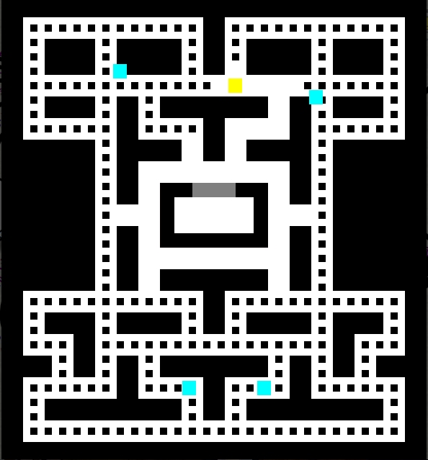
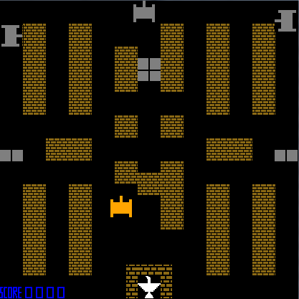
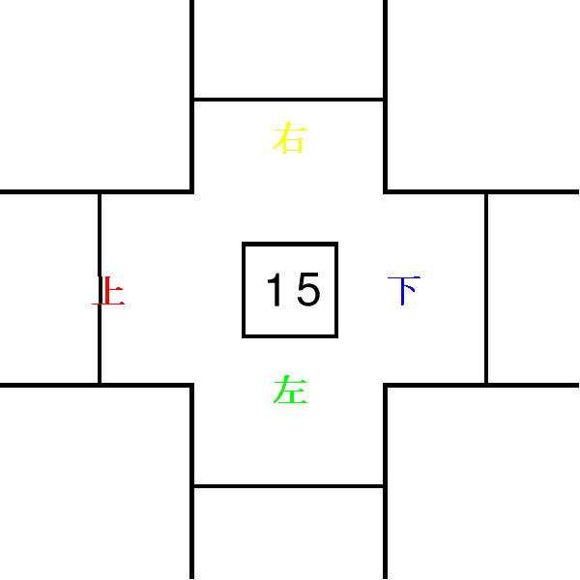
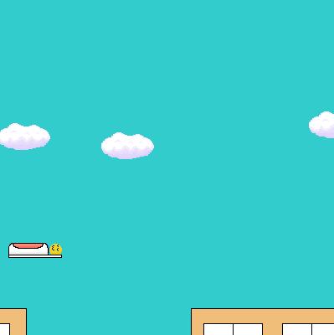
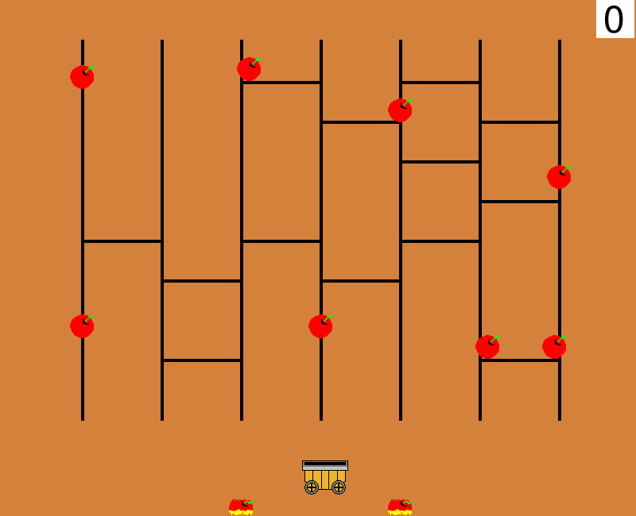
どんなゲームが作れるの？
工夫しだいでいろんなゲームが作れる！

Slide 8
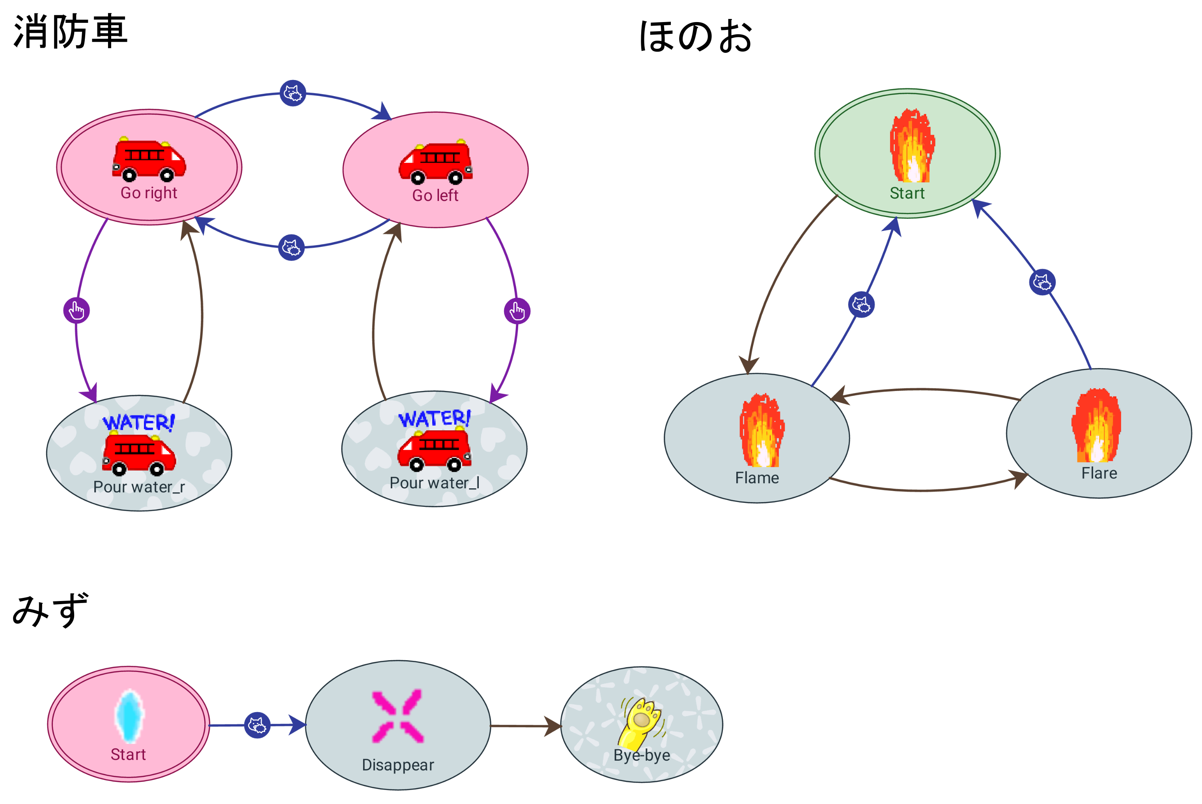
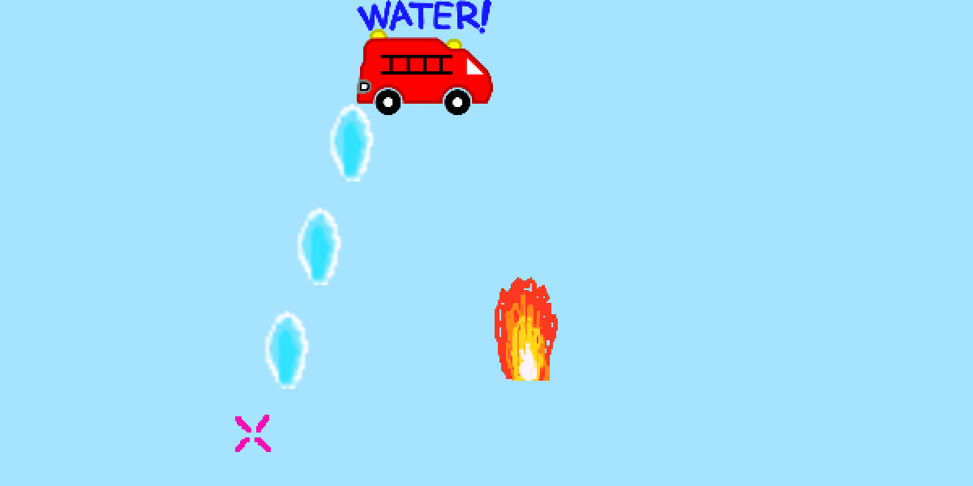
今回のゲーム
消防車ゲーム

Slide 9
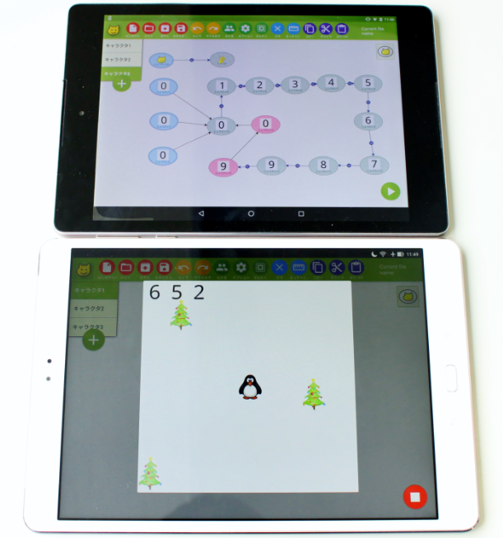
IslayTouchの使い方

Slide 10
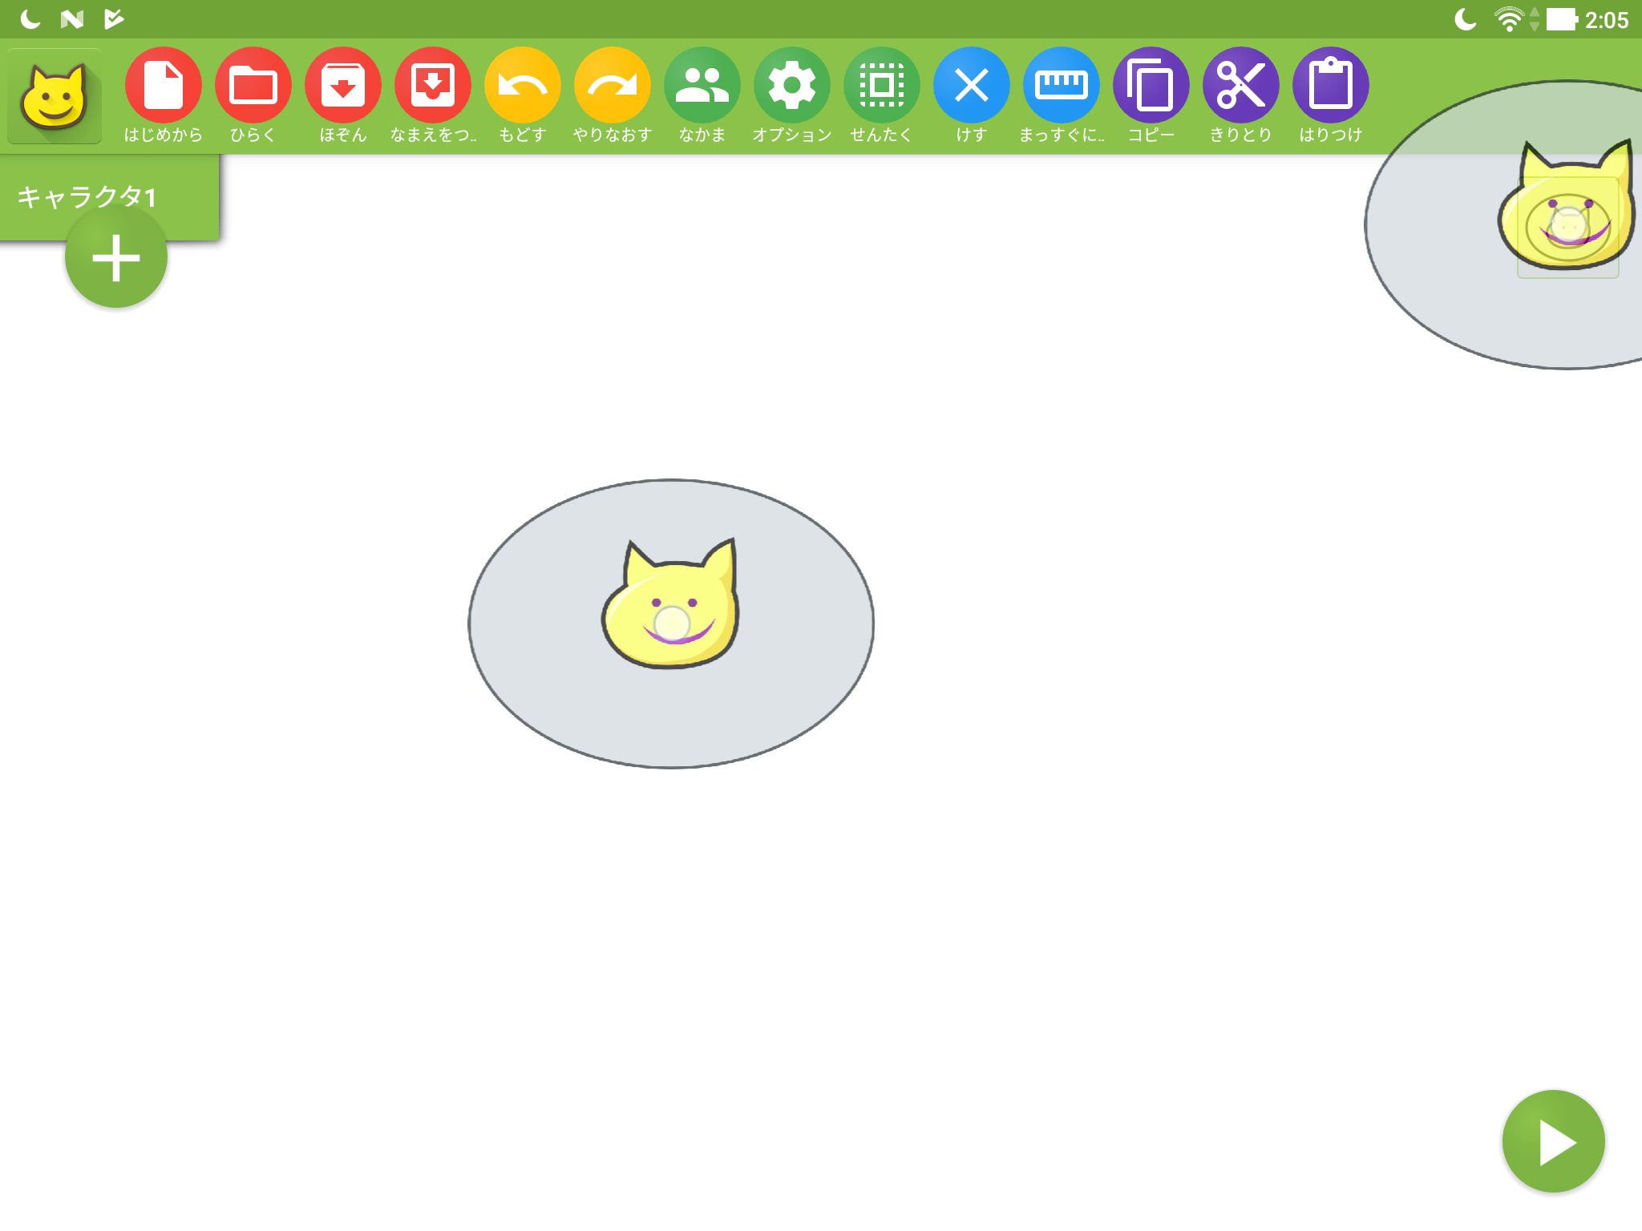

IslayTouchの使い方
状態（じょうたい）を作る

Slide 11
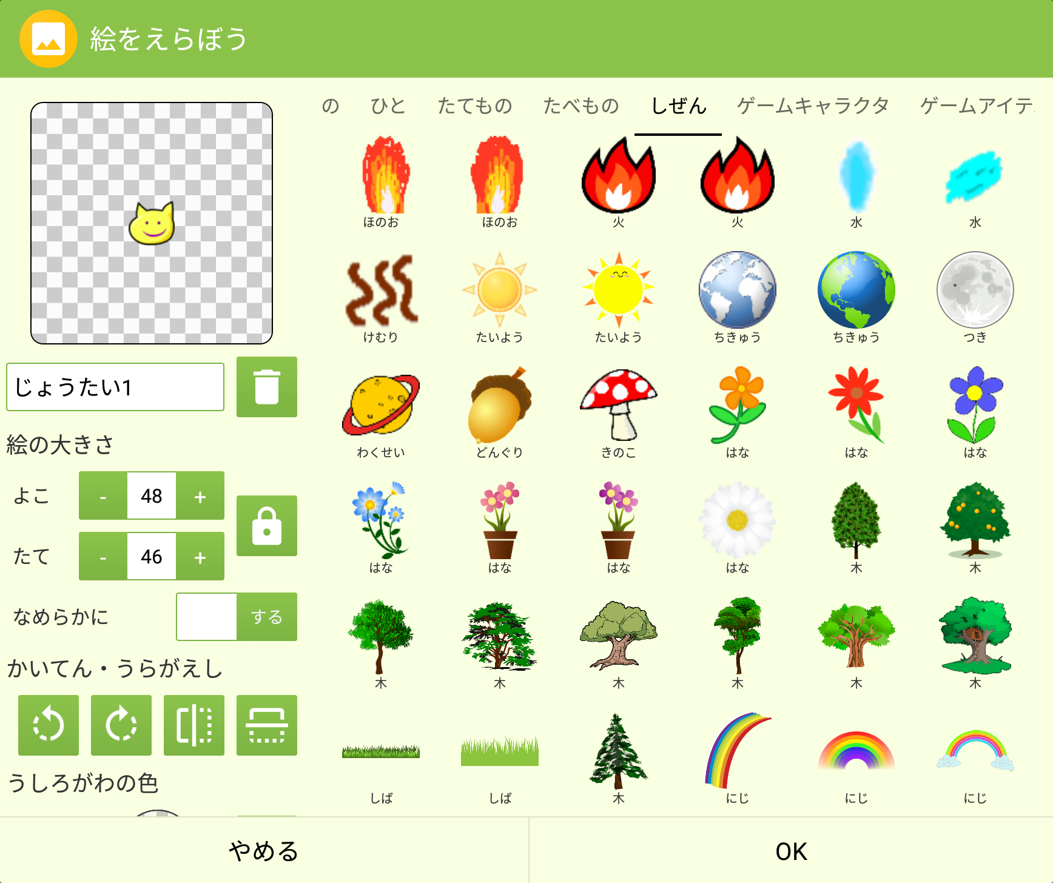
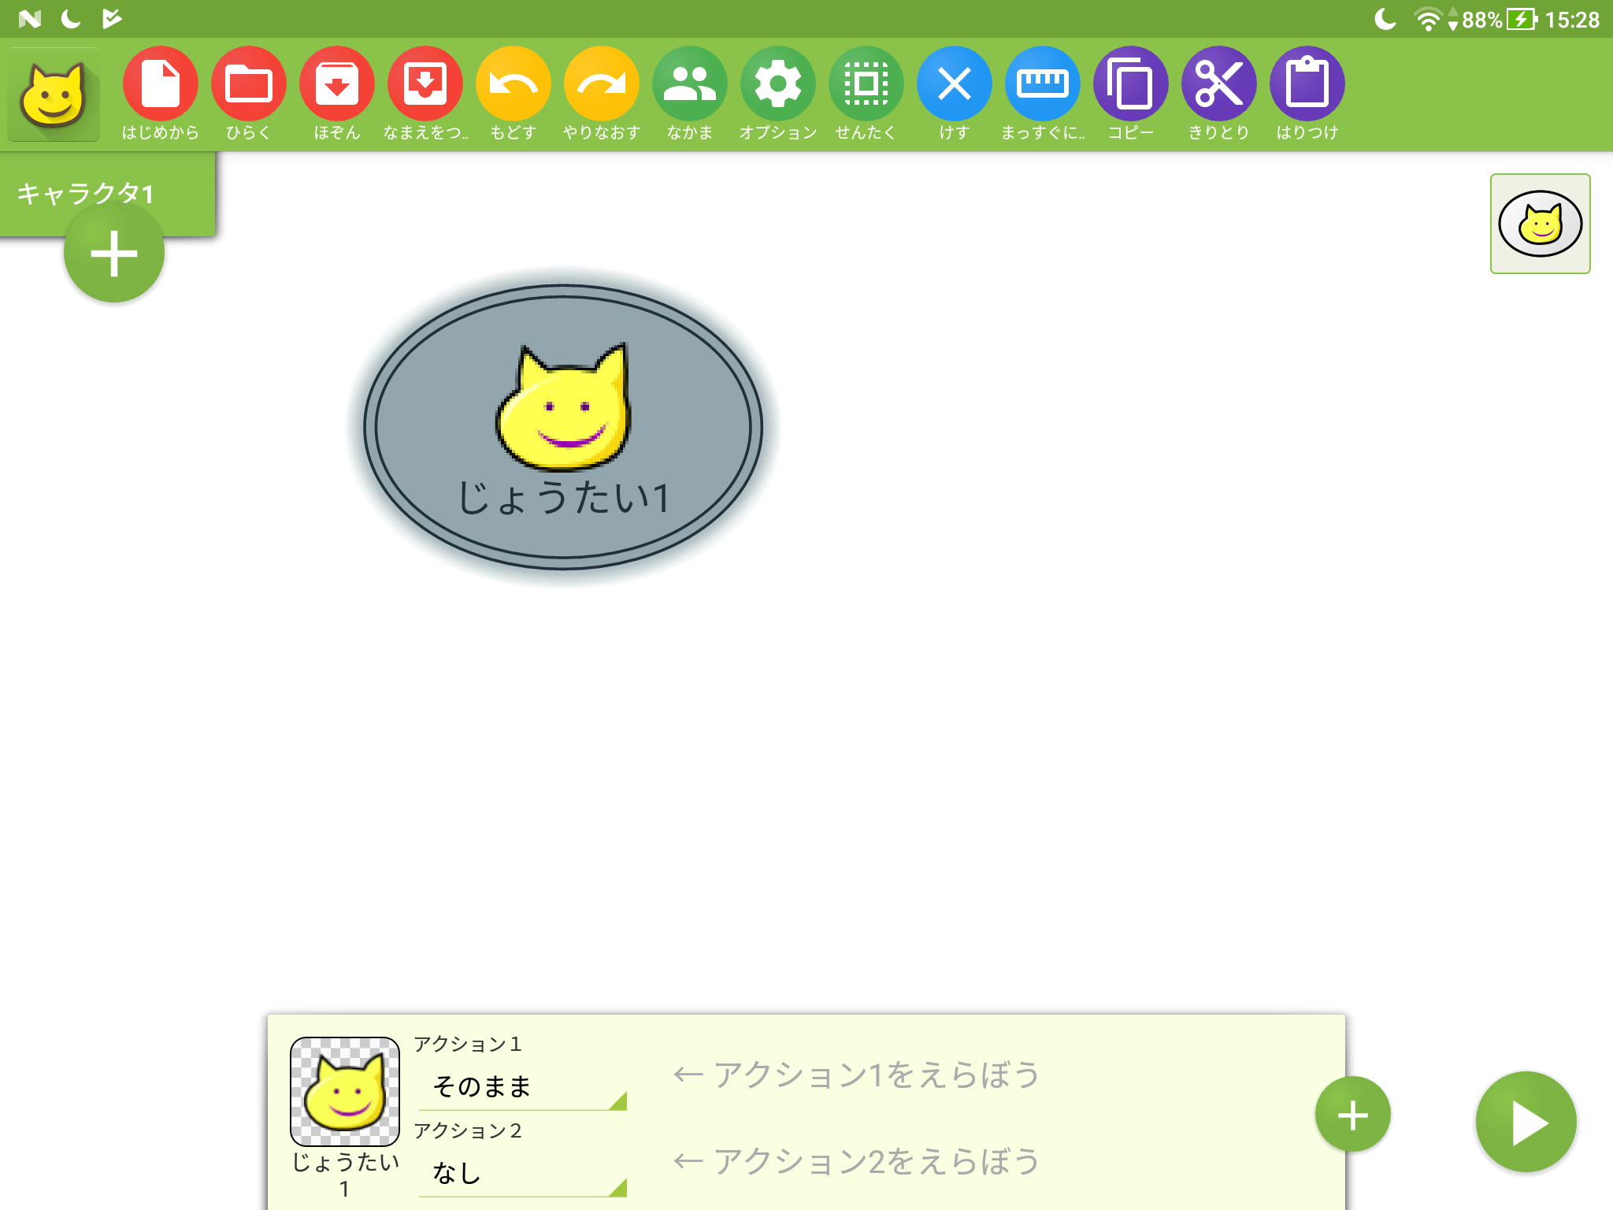
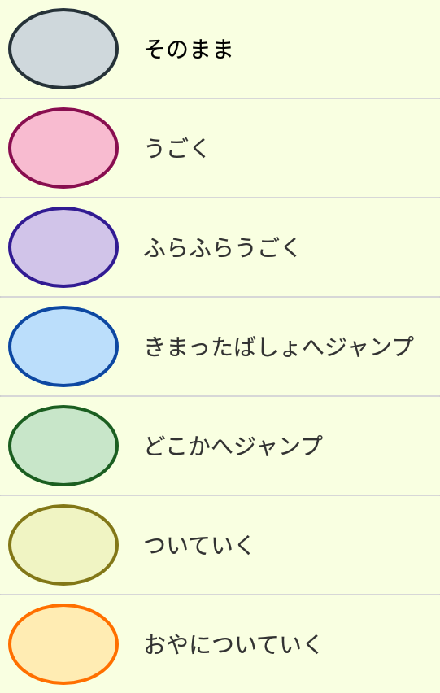
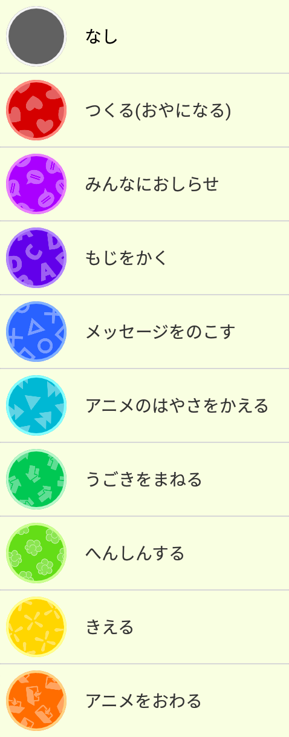
IslayTouchの使い方
状態のとくちょうを変える
見た目
1
アクション１、
アクション２
2

Slide 12
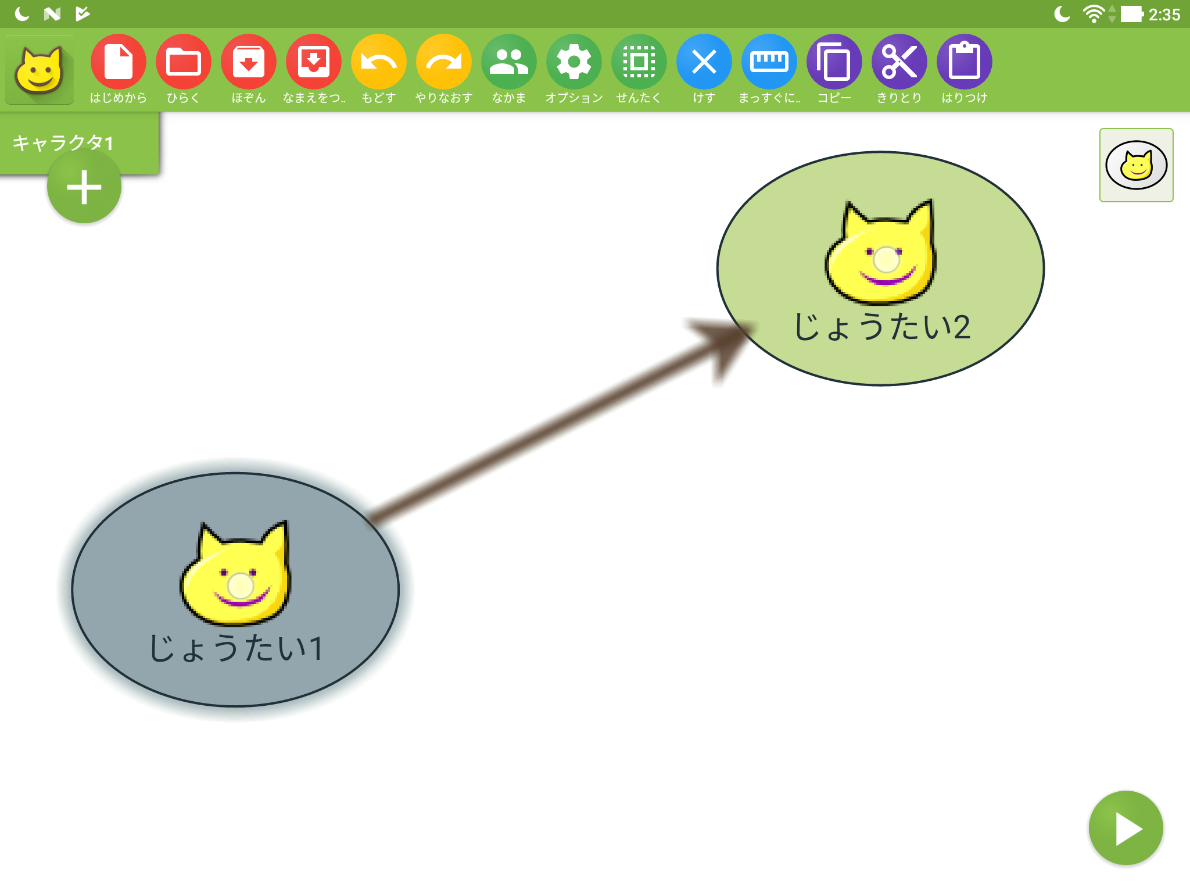
IslayTouchの使い方
遷移（せんい）を作る
2
1

Slide 13
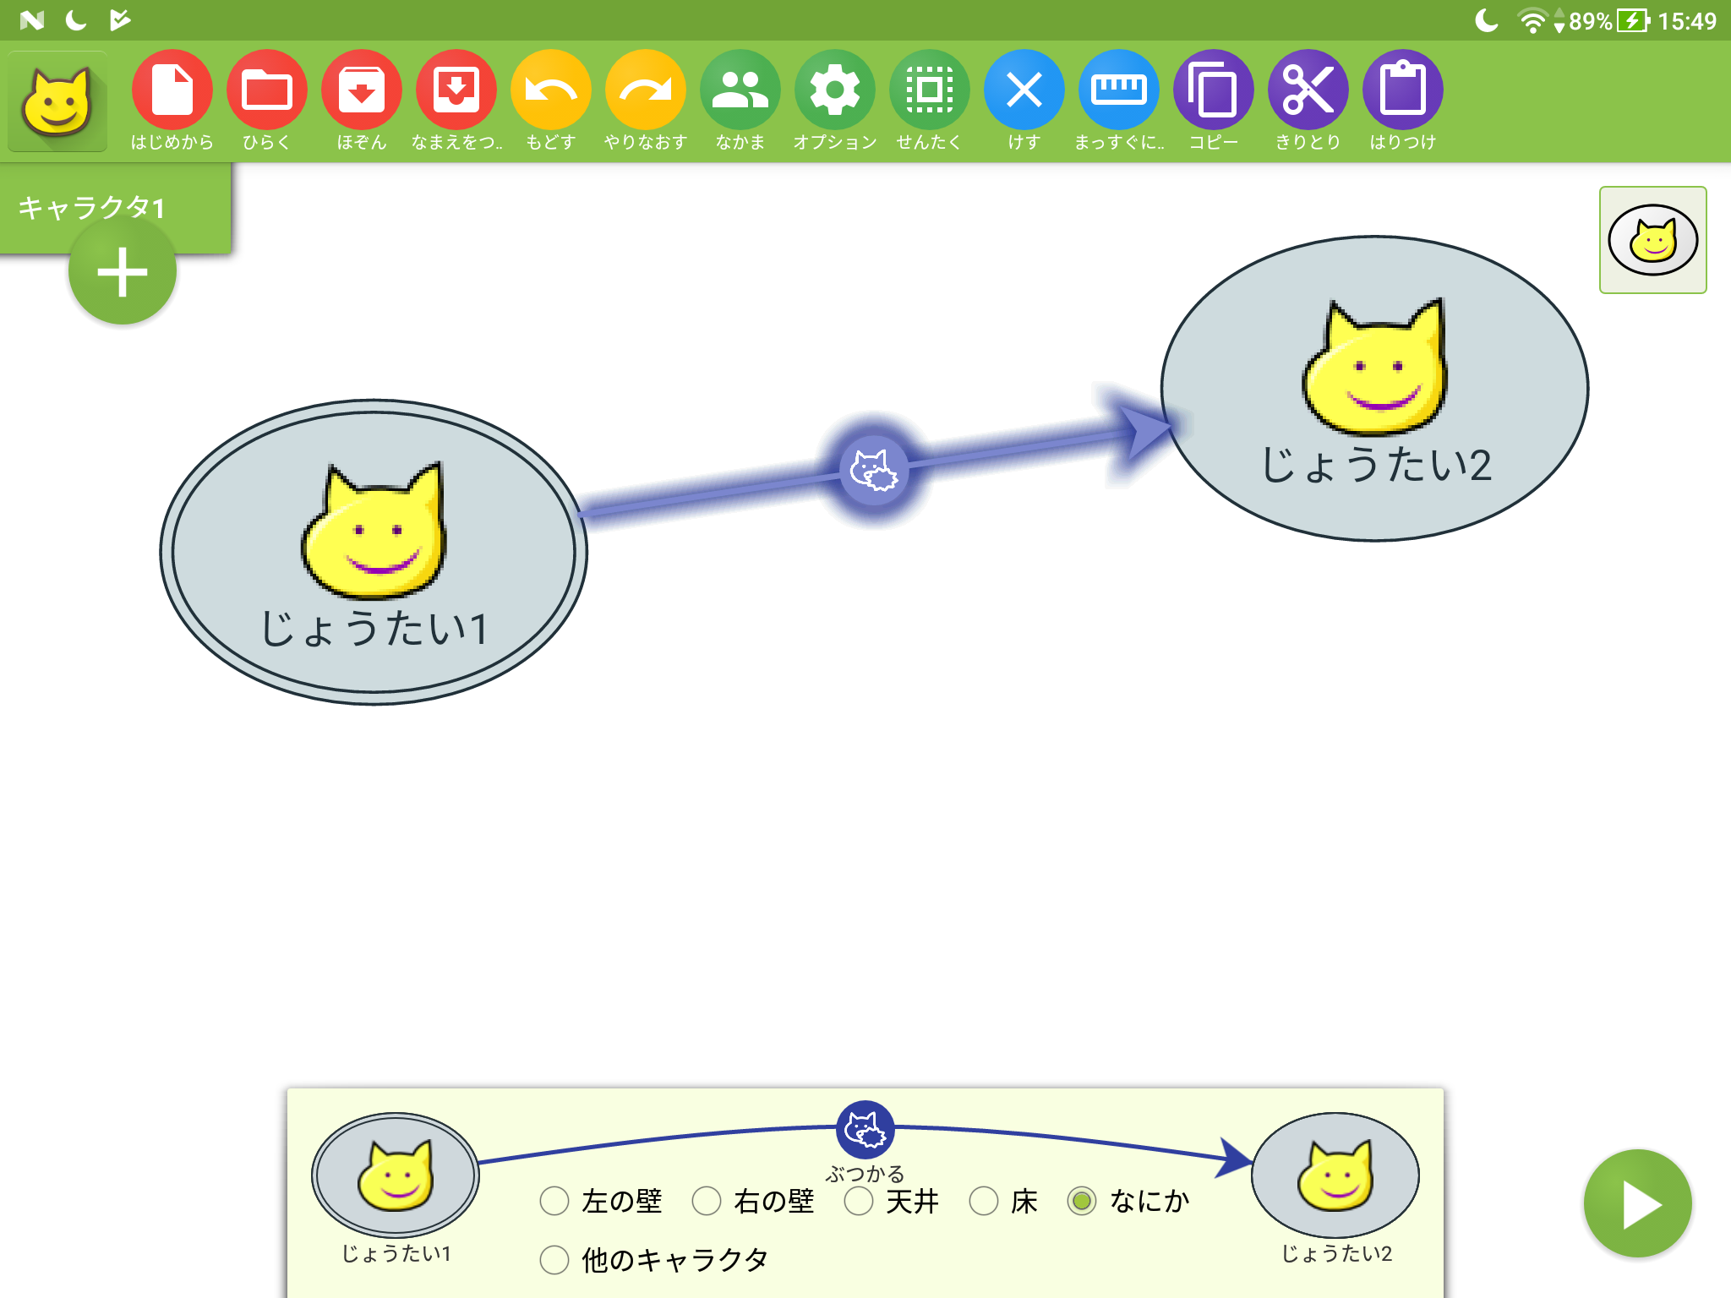
IslayTouchの使い方
遷移のとくちょうを変える
1
遷移を選択する
2
条件を変える

Slide 14
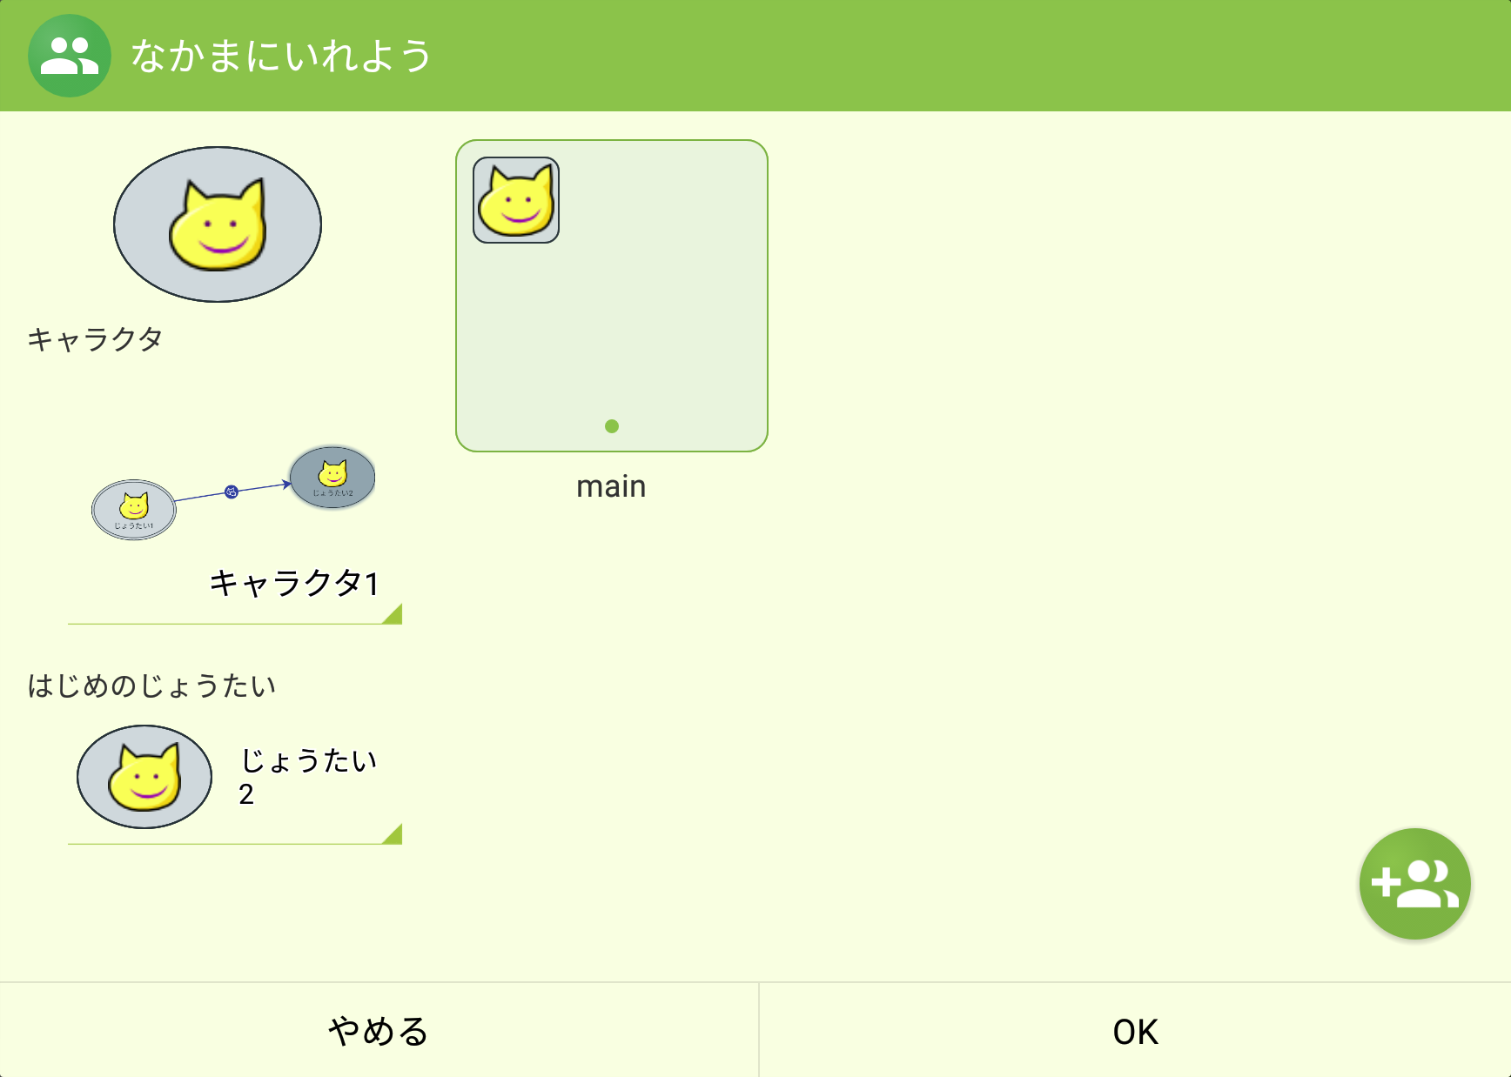
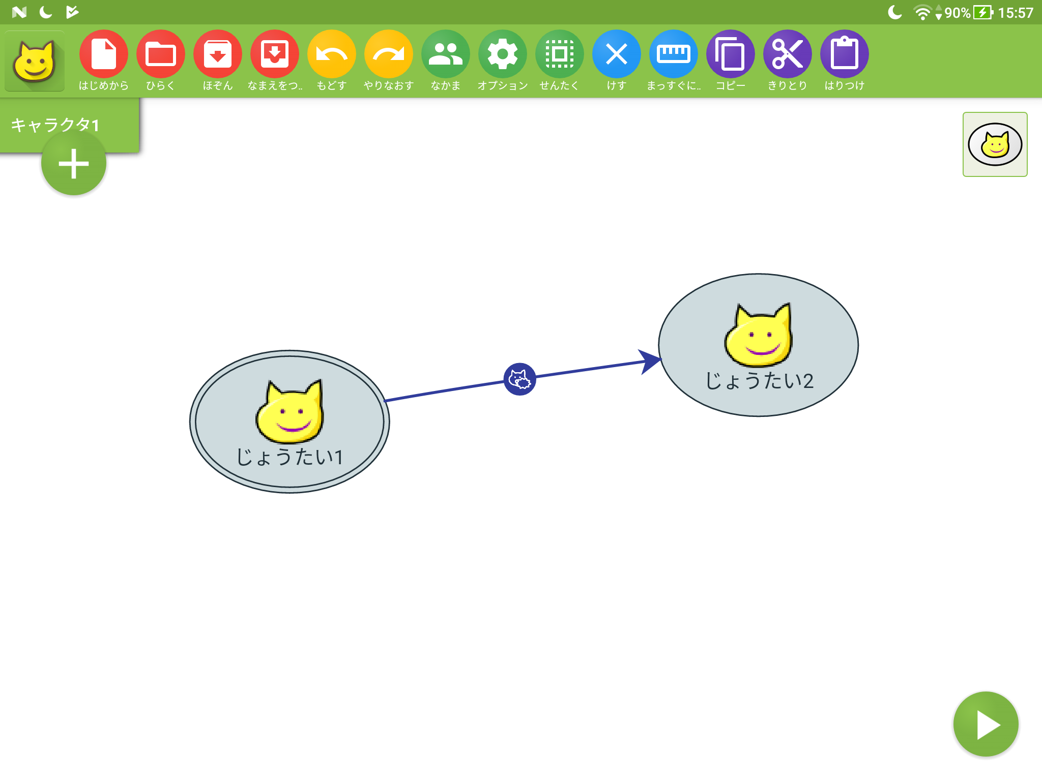
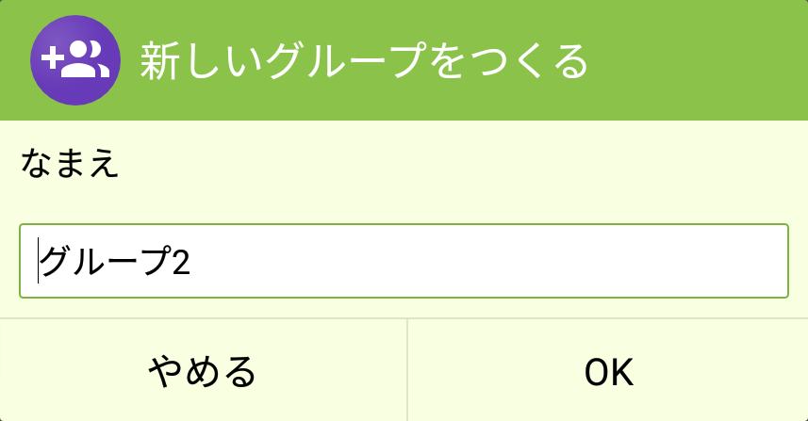
IslayTouchの使い方
グループをつくる
1
2

Slide 15
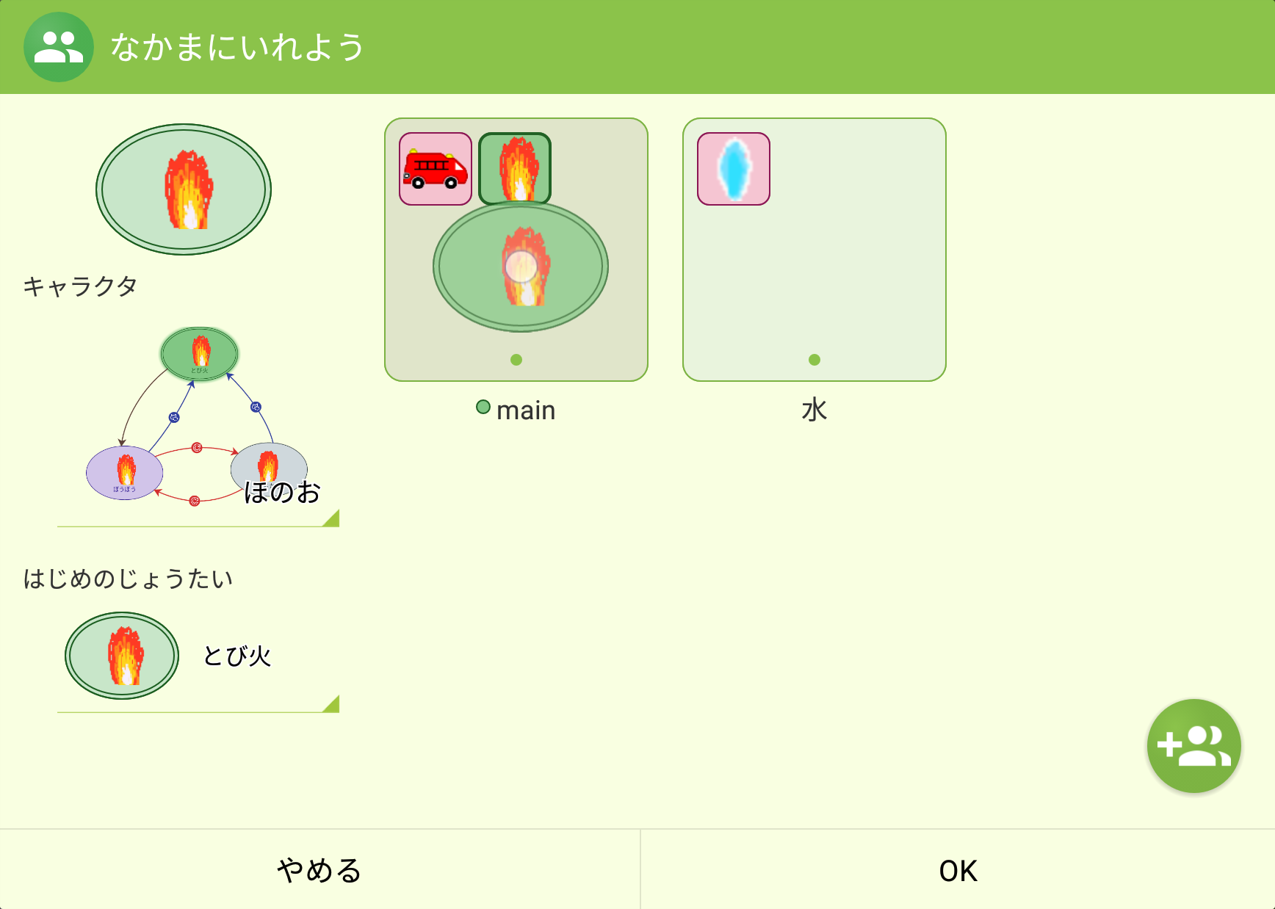
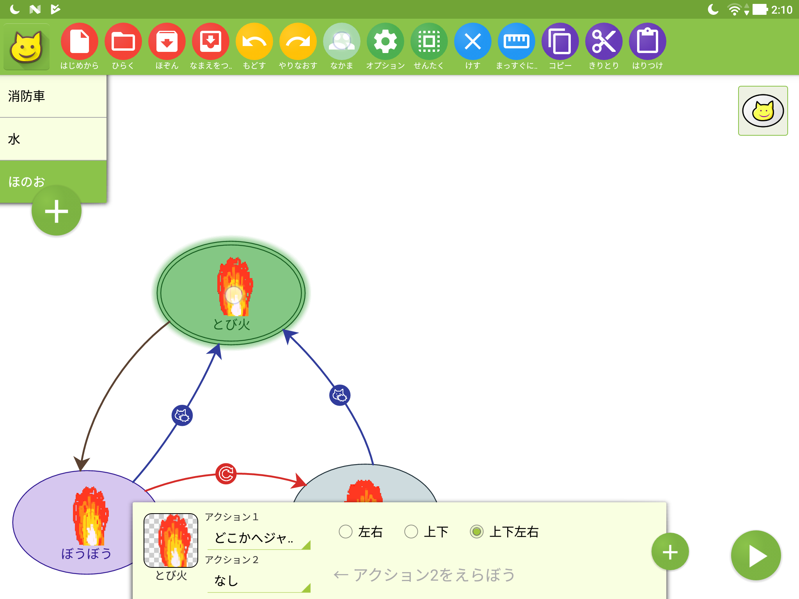
IslayTouchの使い方
キャラクタをグループに入れる
2
3
1

Slide 16


IslayTouchの使い方
グループの中身を確認する
消す
順番を変える

Slide 17


IslayTouchの使い方
キャラクタをつくる

Slide 18






「消防車ゲーム」の作り方
（デモ）

Slide 19
ゲームを改造してみよう
キャラクタの見た目を変えてみよう
ほのおをもっと増やしてみよう
消防車のキャラクタを指で動かせるようにしてみよう
シューティングゲームに改造してみよう
ゲームの得点を表示してみよう
などなど

Slide 20


ヒント
同じキャラクタをもっと登場させてみよう

Slide 21


ヒント
指で動かせるようにしてみよう
1
3
2

Slide 22



ヒント
ゲームの背景を変えてみよう
1
背景のキャラクタを作る
3
一番上に移動する
2
mainグループに入れる

